Slide 1
Sistema Trianon
Configurando o sistema

Slide 2
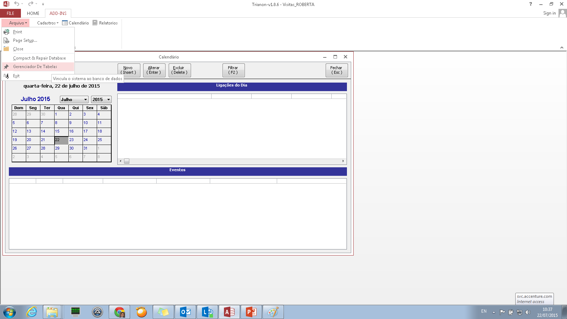
Gerenciador de tabelas
Usamos esta opção quando o Sistema não encontra os dados ou quando os dados vinculados entre computadores não estão em sincronismo.

Slide 3
Gerenciador de tabelas
Clique em Gerenciador de tabelas.

Slide 4
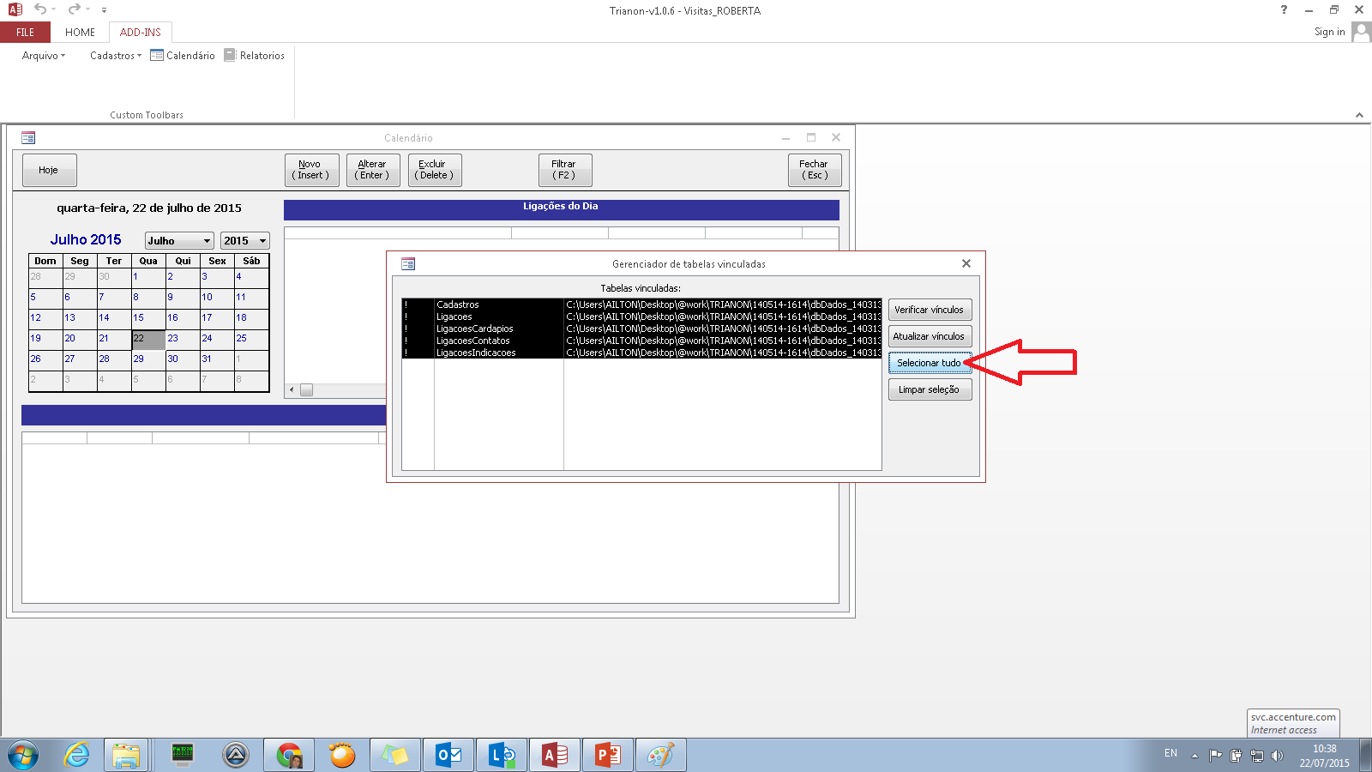
Gerenciador de tabelas
Clique em selecionar tudo.

Slide 5
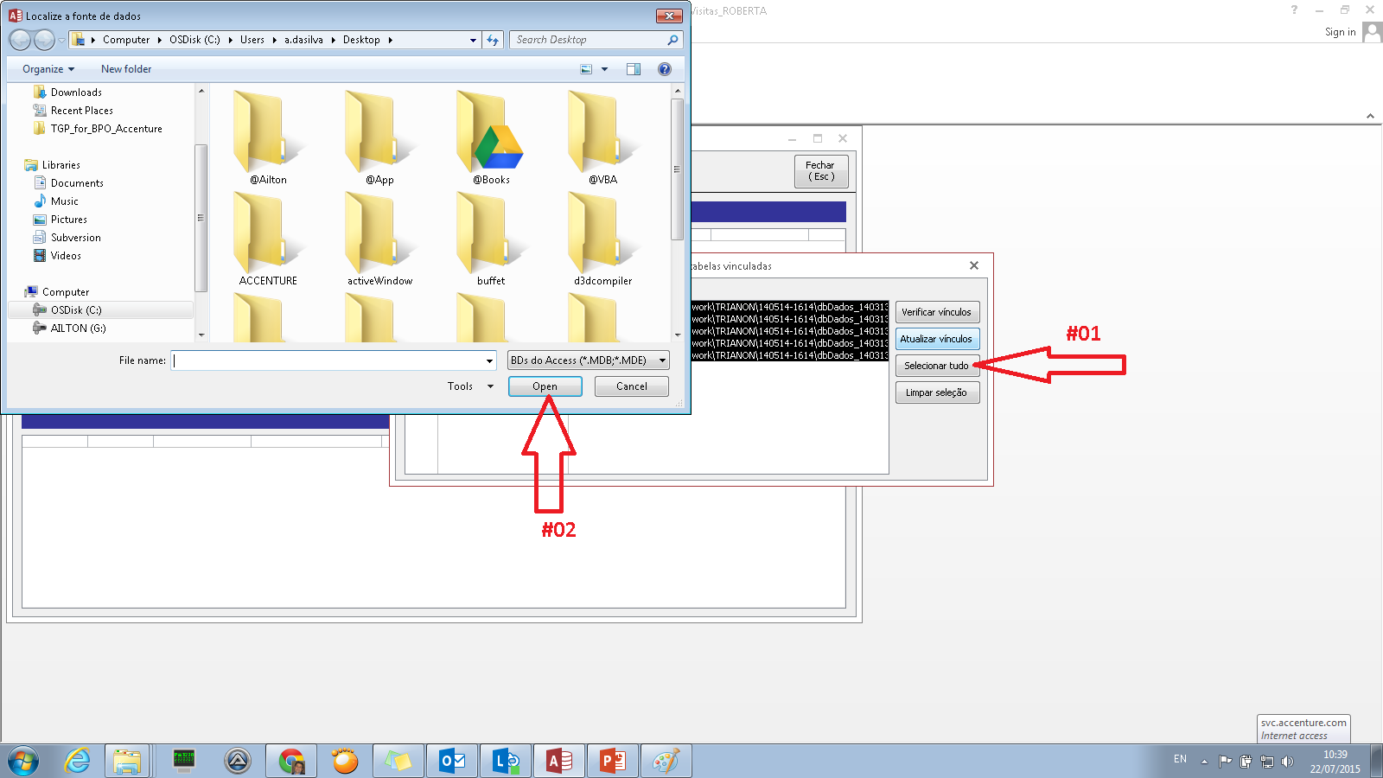
Gerenciador de tabelas
Procure o banco de dados na rede

Slide 6
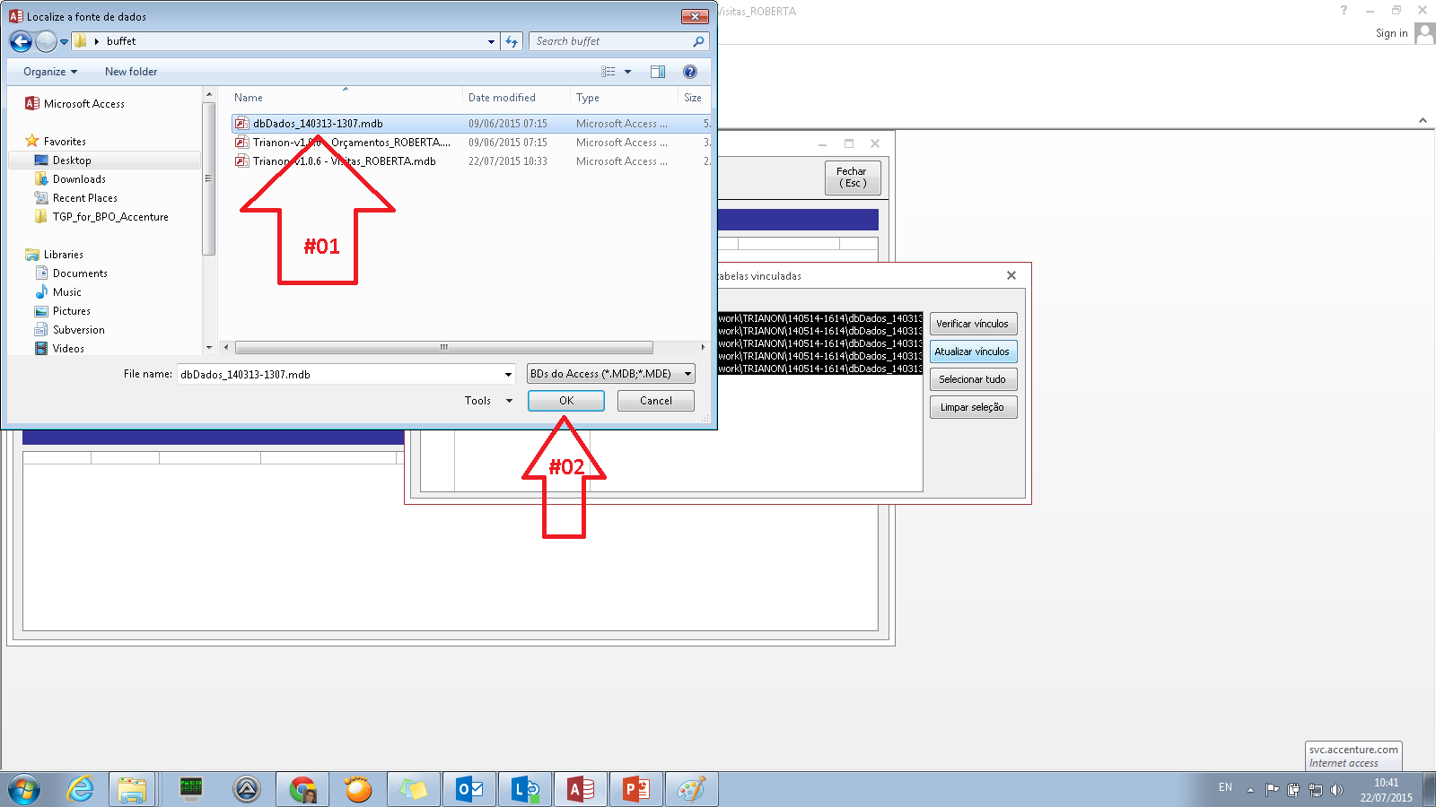
Gerenciador de tabelas
Selecione a base de dados e clique em ok para concluir a operação.

Slide 7
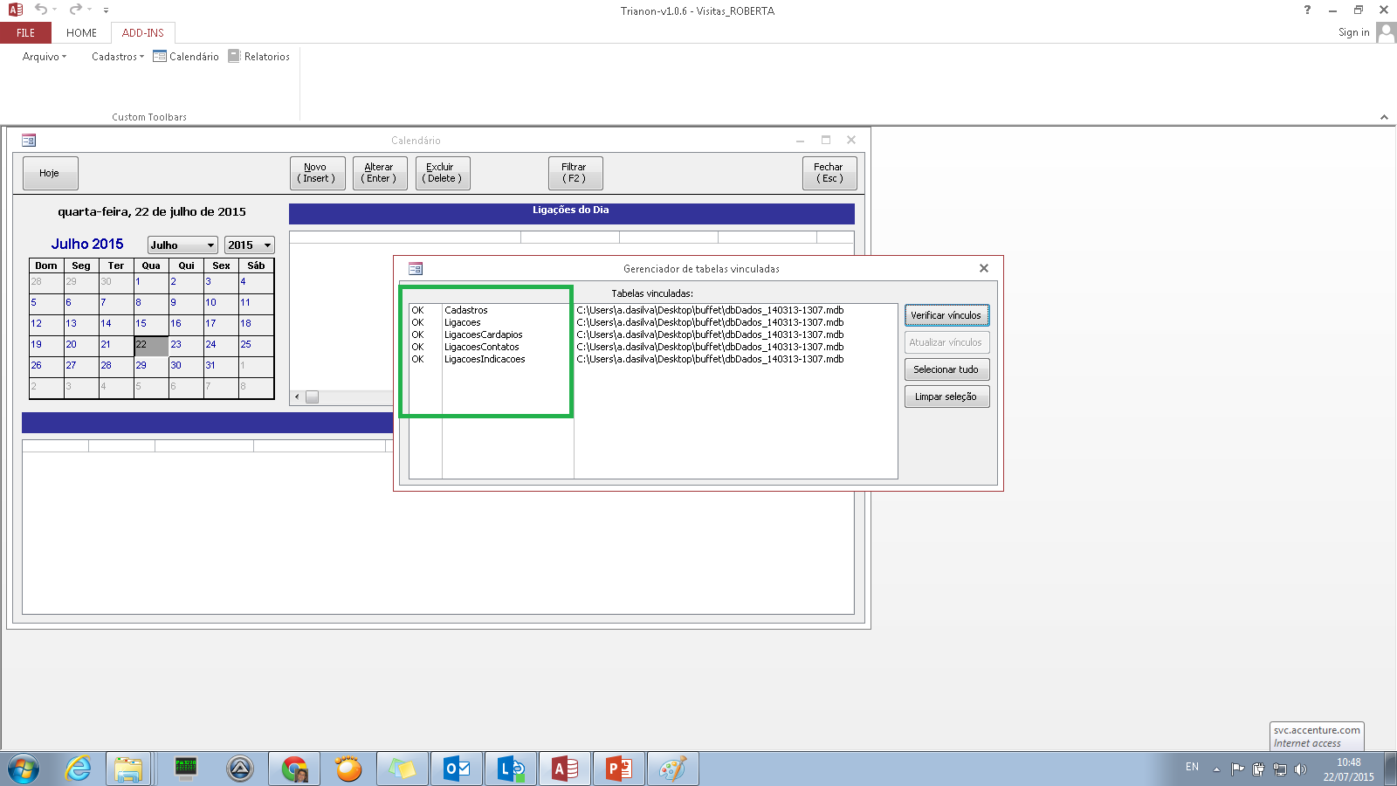
Gerenciador de tabelas
Todas as linhas devem estar marcadas com “OK”.
Feche todas as telas

Slide 8
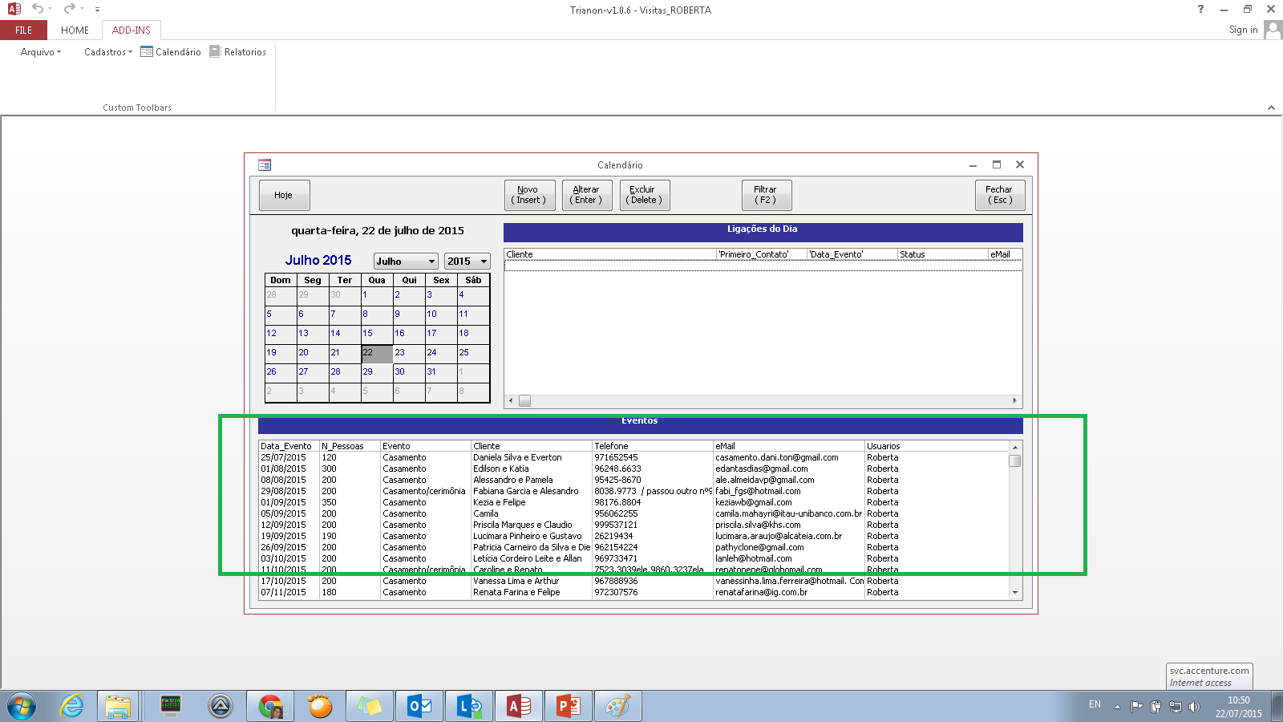
Gerenciador de tabelas
Abra novamente o Sistema.
Pronto pode usar.

Slide 9
AILTON ZACARIAS
11 9.4793-7763 ( VIVO )
@ailtonzacarias
ailtonzsilva@gmail.com

